Slide 1
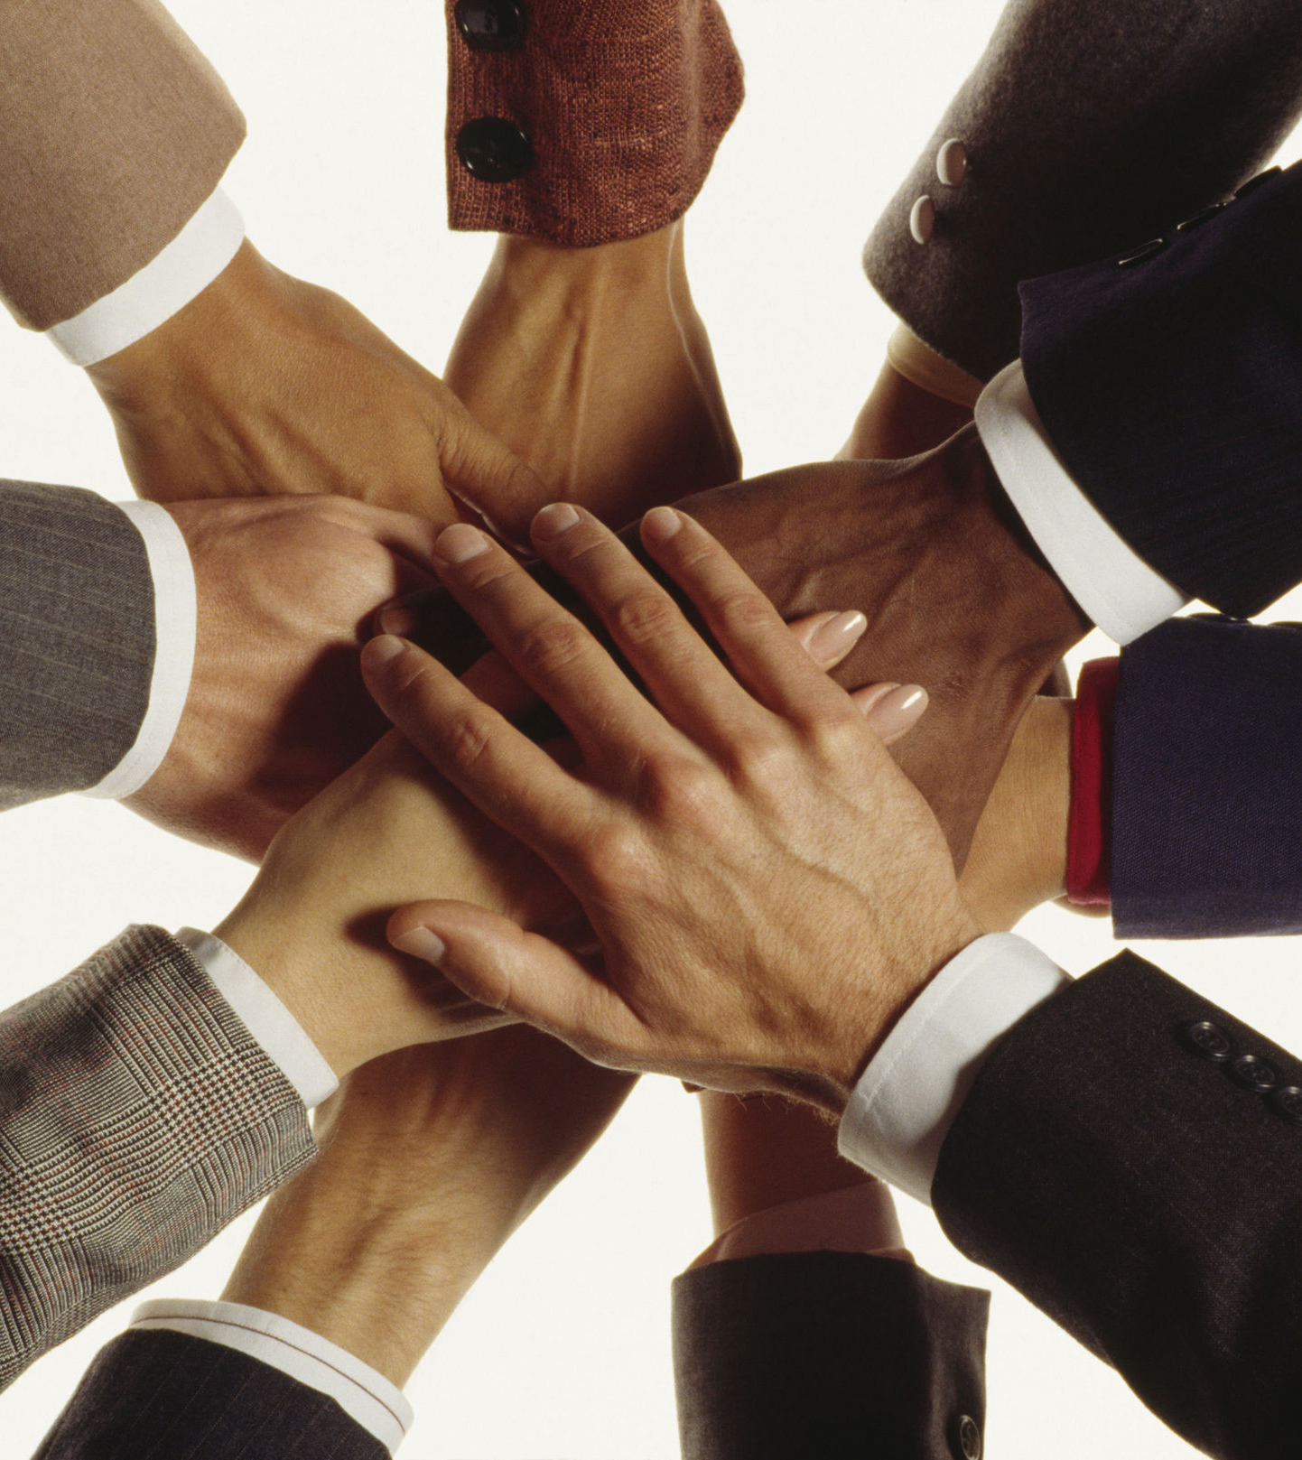
Takım Çalışması
Edanur ŞEKER

Slide 2
İçerik;
Takım Çalışması Nedir?
Takım Çalışmasının Tarihçesi?
Neden Takım Çalışması ?
Takım İle Grup Arasındaki Farklar Nelerdir?
Takımı Zedeleyen Hareketler
Takım Üyesi Nasıl Olmalı?
Nasıl Takım Olunur?

Slide 3
TAKIM NEDİR?

Slide 4
Bir hedefe ulaşmak için sürekli etkileşim ve yardımlaşma içinde bulunan iki veya daha çok bireyden oluşan, aynı görevde işleri paylaşmış kişiler topluluğudur.

Slide 5
Farklı bilgi, yetenek ve deneyime sahip insanların bir araya gelmesi ve “akılların buluşmasını” sağlayarak birlikte değer yaratmasıdır.

Slide 6
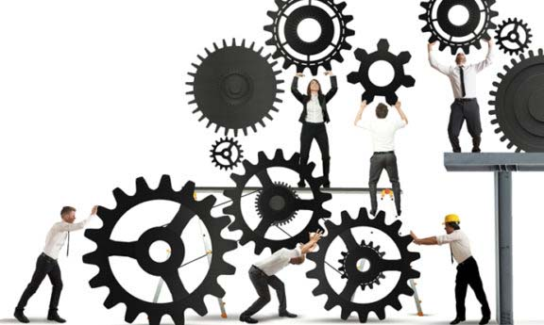

Slide 7
TAKIM ÇALIŞMASININ TARİHÇESİ

Slide 8
1980
Uluslararası ekonomik faaliyetlerin artması,
Küresel düzlemdeki rekabetin yoğunlaşması,
Bilgi teknolojilerindeki hızlı gelişme,
Hizmette toplam kalite anlayışının esas alınması,
Yönetimlerin modern örgüt teorileri çerçevesinde çalışanlarına ve müşterilerine ilişkin yaklaşımlarının değişmesi.

Slide 9
NEDEN TAKIM ÇALIŞMASI

Slide 10
Takım Ruhunu Geliştirir,
İş Motivasyonunu Arttırır,
Güven Ortamı Yaratır,
İletişimi Kuvvetlendirir,
Ortak Hedef Belirlenmesine Yardımcı Olur.

Slide 11
NASIL TAKIM OLUNUR?

Slide 12
Grup Çalışması

Slide 13
Google
Make Work Better
Project Aristotle
Psikolog, Sosyolog, İstatistik Uzmanları

Slide 14
NASIL TAKIM OLUNUR?
Psikolojik Güvenlik
Güvenilebilirlik
Yapı ve şeffaflık
Anlam
Etki

Slide 15
Psikolojik Güvenlik

Slide 16
Savaş ya da Kaç !

Slide 17
Ortak Amaç, Vizyon ve Misyon,
Güçlü Bir Takım İletişimi ve Sinerji,
Aitlik Duygusu,
Ortaklaşa Başarı,
Yetki ve Sorumluluk Paylaşımı,
Yenilikçilik ve Yaratıcılık,
Takım Ruhu,
Güven,
Doğru Üye.

Slide 19
TAKIM VE GRUP ARASINDAKİ FARKLAR

Slide 20
Gruplar idari amaçlarla bir araya gelirler ancak takımlar bir amacı gerçekleştirmek üzere çalıştırılırlar.
Gruplar bağımsız çalışırlar, takımlar ise birlikle çalışır ve kazanmak için birbirlerini desteklerler.
Grup hedeflerin belirlenmesine aktif olarak katılmazlar, takımlar ise hedeflerin tespitinde aktif rol alırlar.
Gruplarda görevler ve iletişim açık değildir, bunun aksine takımların en önemli özelliklerinden biri açık görev ve iletişime sahip olmalarıdır.

Slide 21
Anlaşmazlık durumlarında isteklerin yerine gelmesi gruplar için zordur. Problemleri amir çözer. Takımlarda ise anlaşmazlıklar yeni fikirlerin oluşturulduğu fırsatlar olarak görülürler.
Gruplar kendilerini ilgilendiren kararlara katılmazlar, uyuşmazlık beklenen bir sonuçtur. Takımlarda, takım lideri elemanlarını kendi kararlarını vermek için teşvik eder, yeteneklerine ve deneyimlerine güven duyarlar.

Slide 22
Grup Çalışması

Slide 23
NEDEN TAKIM OLAMIYORUZ?

Slide 24
Dinlemiyoruz !

Slide 25
NEDEN TAKIM OLAMIYORUZ?
Ekip Kimliği Eksikliği
Düşük Katılım
Zayıf İletişim
Etkin Olmayan Ekip Liderliği
Yıkıcı Çatışma
Yaratıcılık Yoksunluğu
Etkin Olmayan Karar Alma
Sosyal Kaytarma
Sosyal Etki
Uyma Davranışı

Slide 26
TAKIM ÜYESİ NASIL OLMALI?

Slide 27
Güvenilirliğini kanıtlayabilmeli,
Aktif bir dinleyici olup, yapıcı şekilde iletişim kurmalı,
Aktif bir katılımcı olarak hareket etmeli,
Açık ve gönüllü bir şekilde bildiklerini paylaşmalı,
İşbirliği yapmalı ve yardım etmeye açık olmalı,
Esnek olmalı,
Takıma bağlı olmalı,
Sorun çözmede başarılı olmalı,
Başkalarına saygılı ve destekleyici olmalı.

Slide 29
Takım ile ilgili film sahnesi

Slide 30
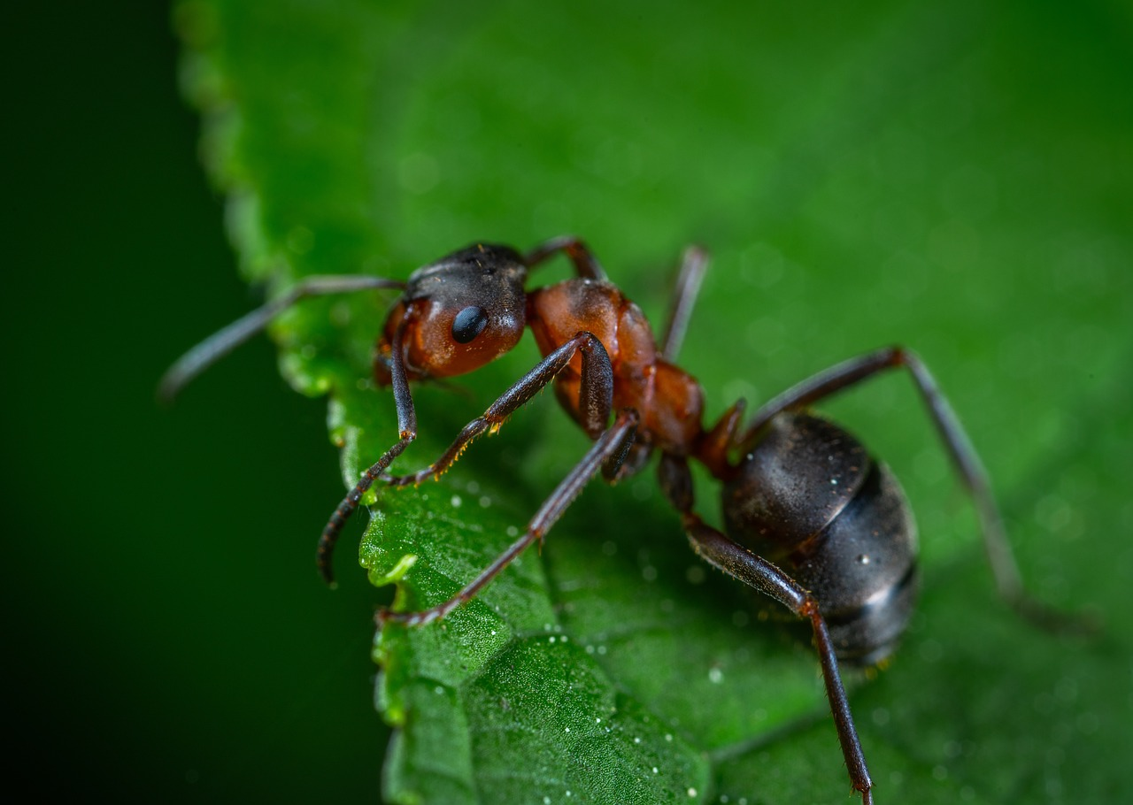

Slide 31
Karıncaların hayatını devam ettirebilmesi” gibi ortak bir amacın varlığı,
“Yaprak taşıyan savunmasız üyelere “korumalık yapmak” gibi ekip üyeleri arasında karşılıklı bağımlılık,
“Antibiyotikli sıvı ile ortamın temizlenmesi” gibi ekip üyelerinin “uzmanlığına” duyulan karşılıklı ihtiyaç,
“Bir ekip yaprakları keserken, diğerinin ekim yerini hazırlaması” gibi birbirine bağlı işlevlerin tam bir uyum içinde gerçekleşmesiyle yaratılan sinerji.

Slide 32
Amazon karıncalar video

Slide 33
Bütün, Parçaların Tamamından Büyüktür.
Aristoteles

Slide 34
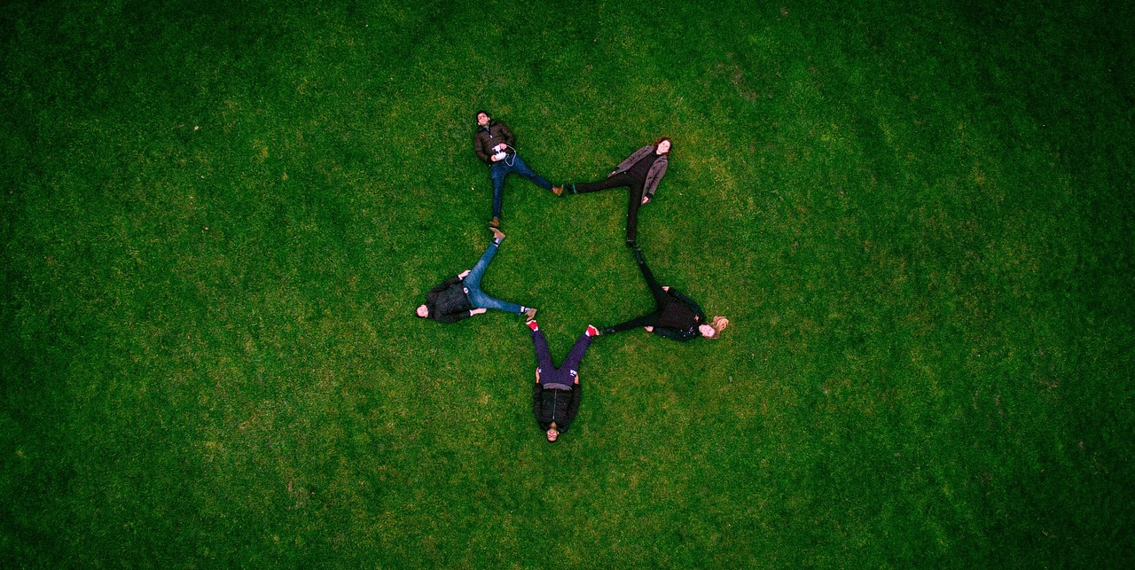
Teşekkür
Ederim
☺
Edanur ŞEKER
eseker@amesia.com.tr

Slide 35
Teşekkür Ederim
EDANUR ŞEKER
eseker@amesia.com.tr

